Slide 1
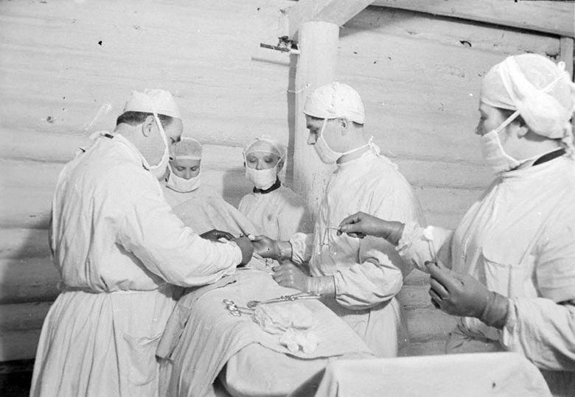
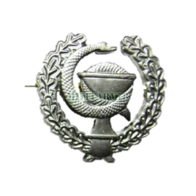
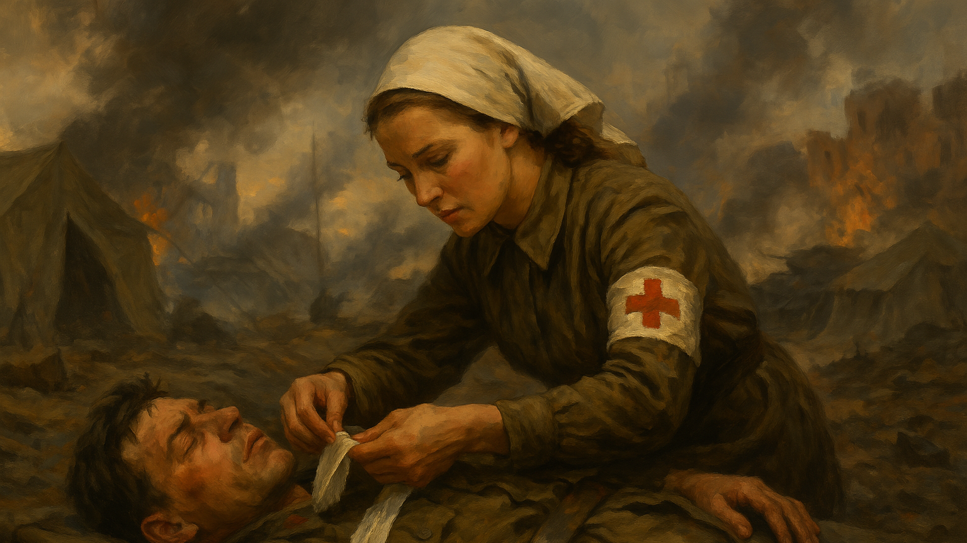
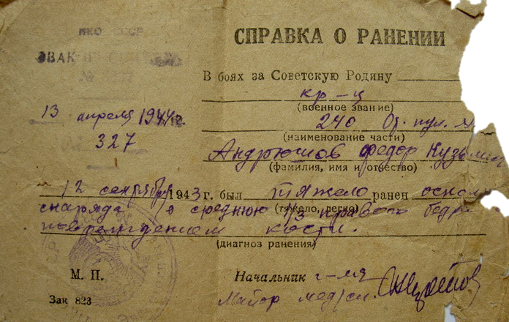

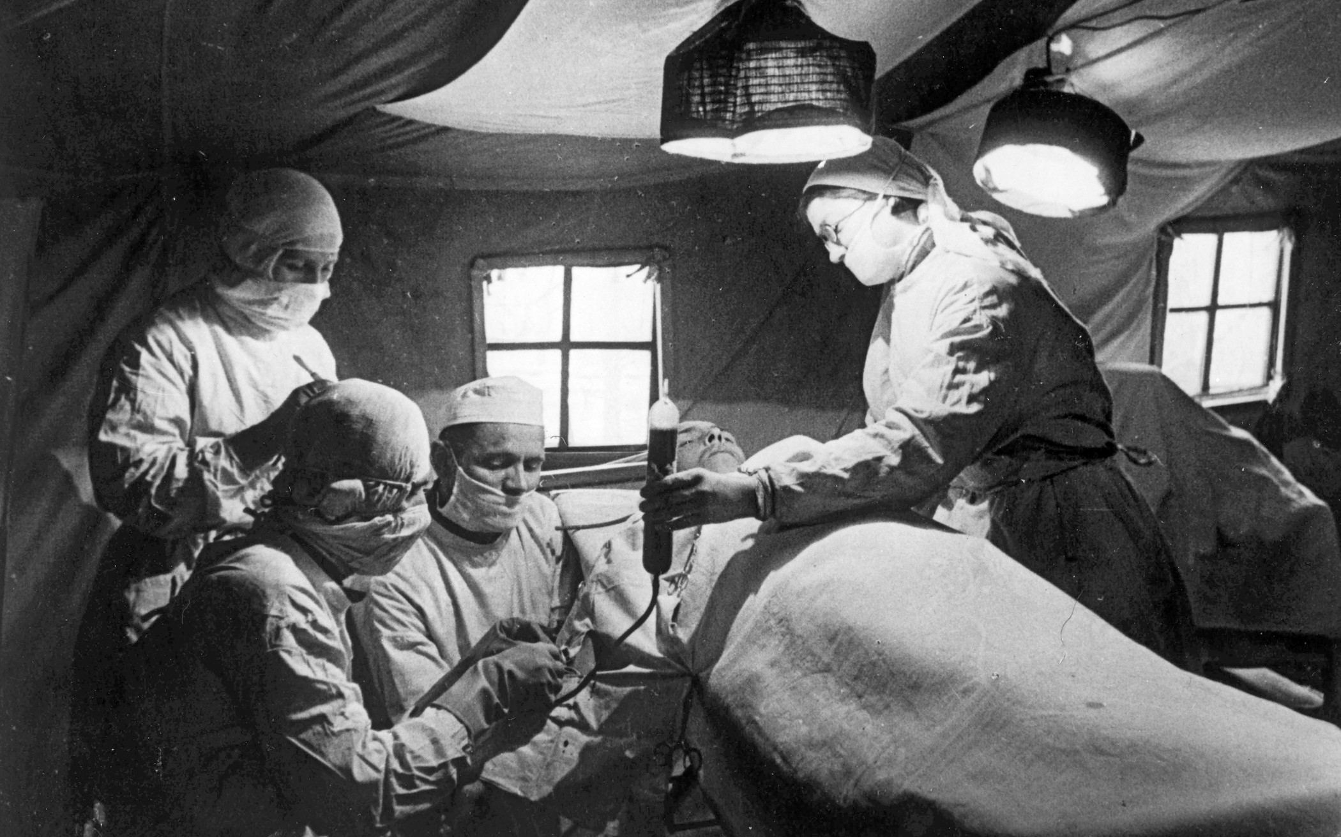
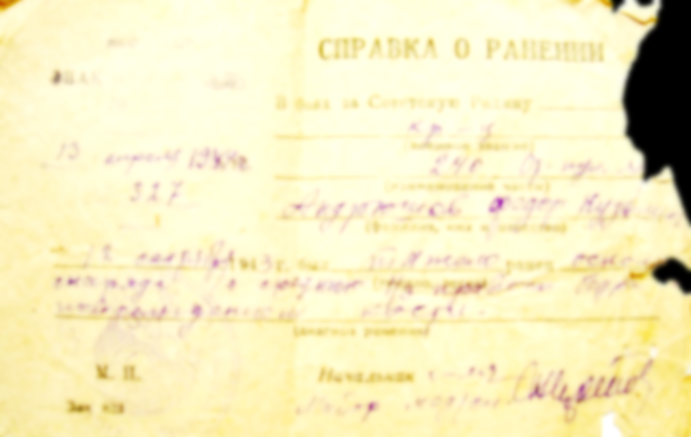
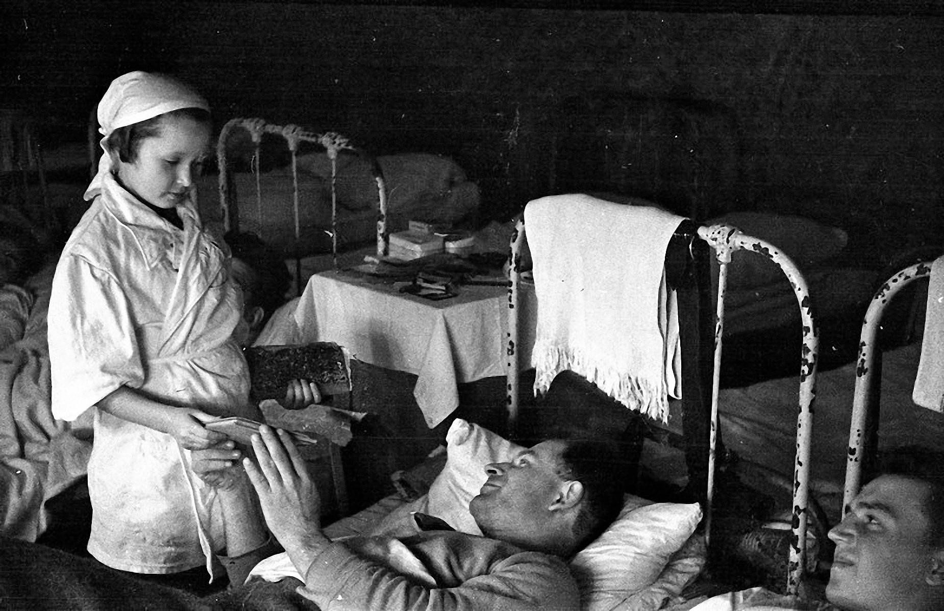
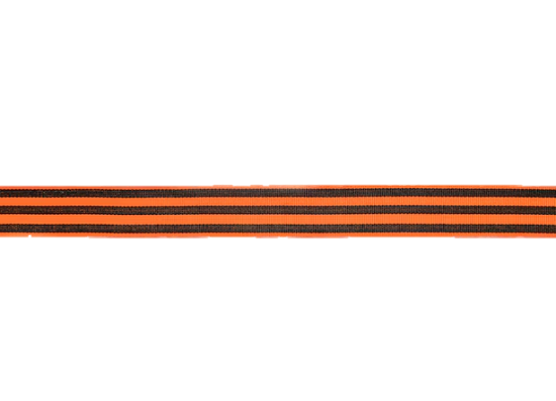
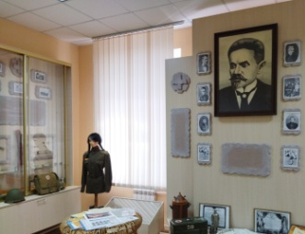
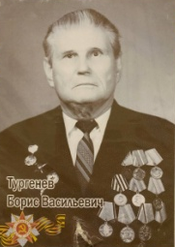
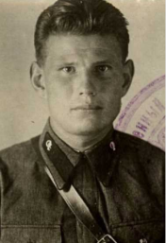
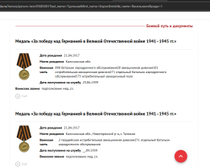
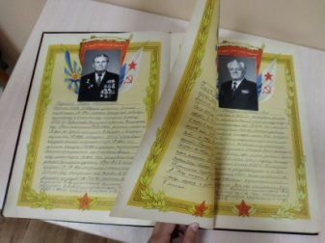
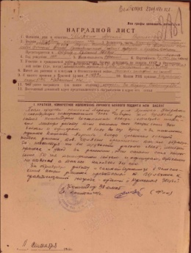
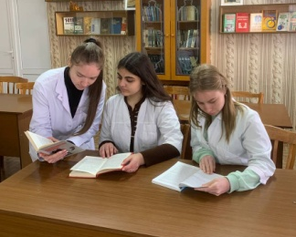
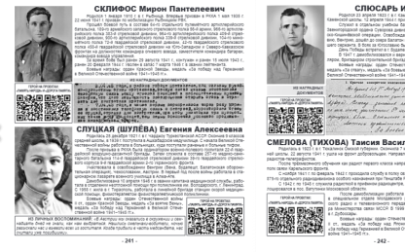

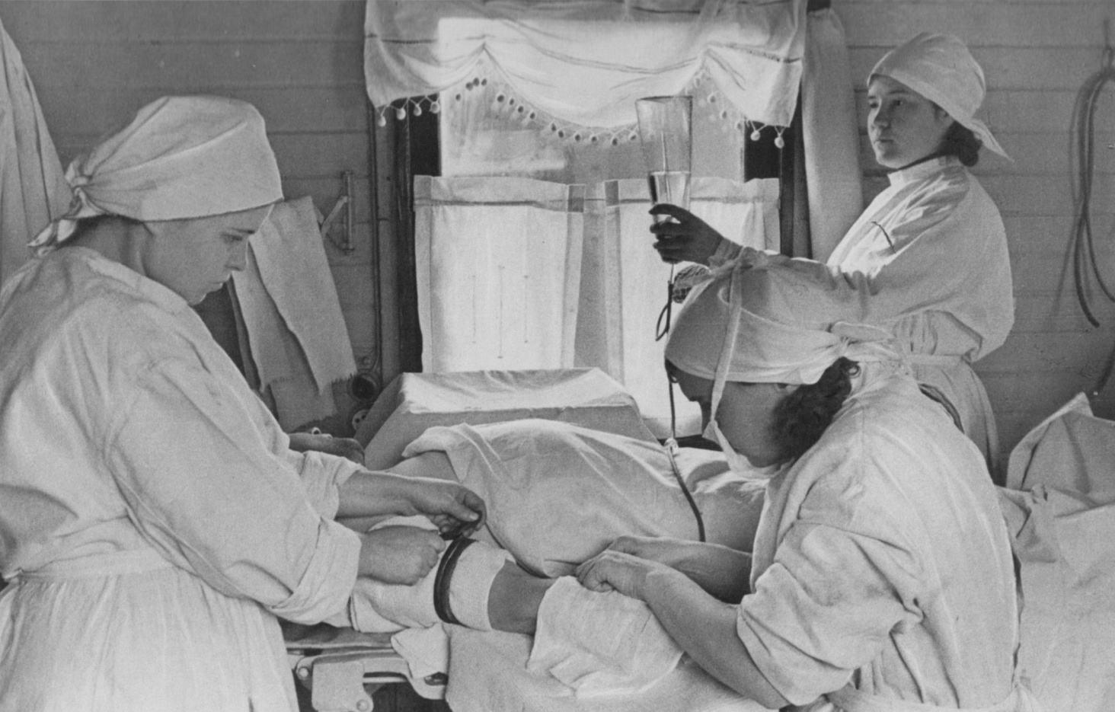
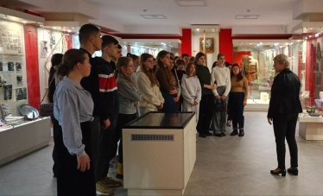
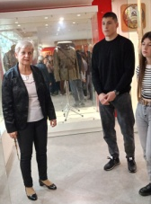
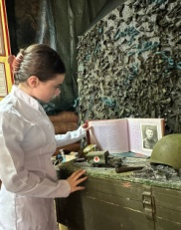
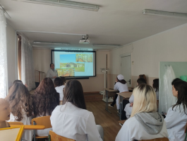
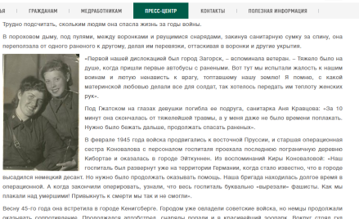
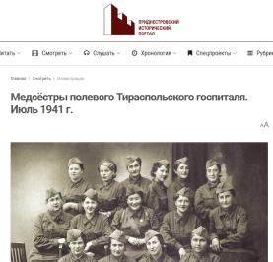
ВОЕННЫЕ ПОДВИГИ ЛЮДЕЙ, ИЗБРАВШИХ
САМУЮ МИРНУЮ ИЗ ПРОФЕССИЙ
Актуальность
Цель проекта
Популяризация исторических сведений, подвига врачей и медсестер в годы ВОВ должны стать достоянием потомков и могут служить примером для будущих медицинских работников.
Собрать сведения о медицинских работниках – героях ВОВ, уроженцах и жителях современного Приднестровья.
План работы
Поиск данных в музее медицины Приднестровья. (Рис. 1)
Посещение библиотек, сбор информации в печатных изданиях. (Рис. 2)
Изучение доступных сведений в музеях ПМР. (Рис. 3)
Работа с интернет-проектами «Память народа» и «Дорога памяти». (Рис. 4)
Получение дополнительных сведений в СМИ и интернет-ресурсах. (Рис. 5)
Проведение тематических классных часов. (Рис. 6)
1
Результат
Собран большой объем сведений о медицинских работниках – героях ВОВ, проживавших на территории Приднестровья, в том числе – сотрудниках медицинского колледжа.
2
Выводы
5
Историческое прошлое медицинской профессии и подвиги медработников Приднестровья в ВОВ – важное наследие и ценнейший материал для воспитания будущих медработников.
3
Перспективы
Пополнение Музея медицины Приднестровья.
Составление Книги памяти медиков – героев ВОВ.
Использование материалов в воспитательном процессе.
Участие в акции «Бессмертный полк».
6
4
ГОУ СПО «ПГМК им. Л.А. Тарасевича»
Дениз Аслан - Бякина И. С.
Дана Данильченко - Брусникина О. А.
Мария Кирьякова - Гребенщикова Н. И.
1. Имя победы. Биографический сборник. Под ред. Березовского А.В., Тирасполь, 2023г.
2. https://pamyat-naroda.ru/
3. https://history.gospmr.org/kniga-imya-pobedy/

